Slide 1
기후 데이터를 활용한 모기 발생 예보
10조 Synergy
2021-07-20
김형림, 고아름, 남예은

Slide 2
1. 프로젝트 개요

Slide 3
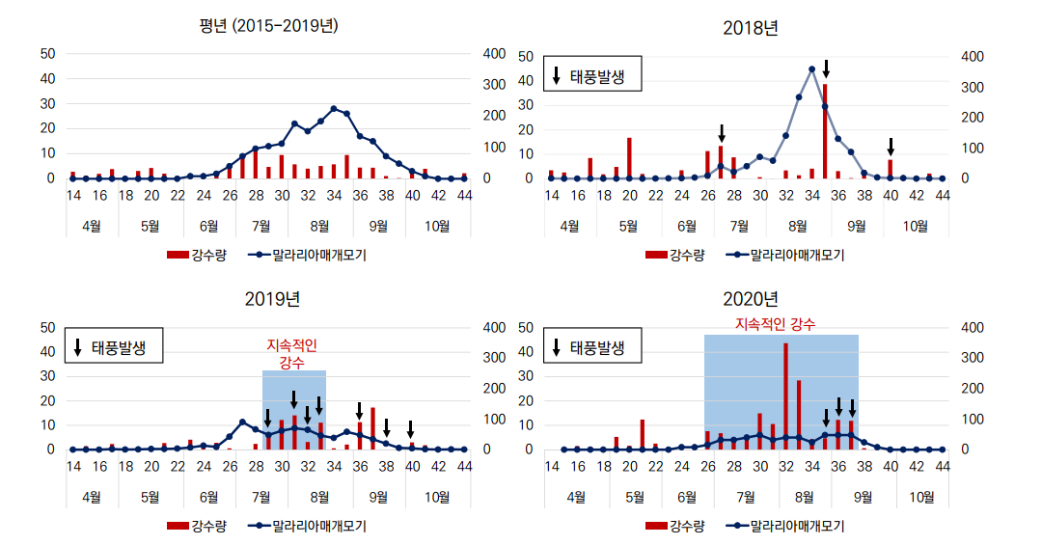
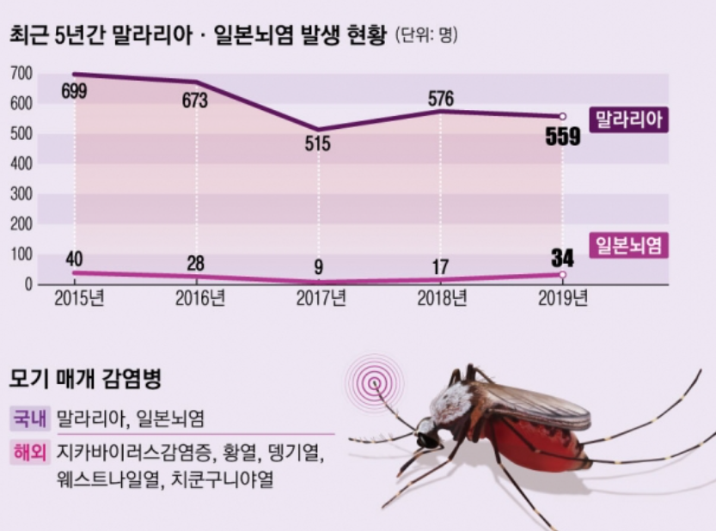
기후변화와 모기매체질병
1 프로젝트 개요
기후변화와 모기
모기매개질병
일평균기온 혹은 최고기온이 1℃ 상승함에 따라 일주일 후 모기 성체 개체수가 27% 증가할 가능성이 있으며 상대습도와 강수량은 양의 상관성을 보임
기후변화로 기온 상승 시 매개모기의 밀도 증가가 예상되며 이로 인해서 환자수가 다시 증가할 가능성
Ref. 질병관리본부(2017) 주요환경변화에 따른 미래 감염병의 발생양상, 질병관리본부 미래감염병대비과, 주간 건강과 질병10(38),1024-1028
기후 변화에 의해 우리나라에서 발생될 모기매개 감염병 : 삼일열 말라리아, 일본뇌염
해외 유입 예상 감염병 : 지카, 뎅기열, 황열, 웨스트나일열, 치쿤구니야열, 열대열 말라리아 등
Ref. 환경부(2020) 한국 기후변화 평가보고서
말라리아 환자가 밀집되어 있는 서울, 경기, 인천, 강원에서 기온 1℃ 상승 시의 발생 위험 10.8%, 12.7%, 14.2%, 20.8% 증가
Ref. 채수미(2014) 기온과 지역특성이 말라리아 발생에 미치는 영향
Notes:
Fig. 평년(2015~2019), 2018년, 2019년 및 2020년의 매개모기 발생과 강수 현황
Fig. 최근 5년간 말라리아 일본뇌염 발생현황 및, 모기 매개 감염병

Slide 4
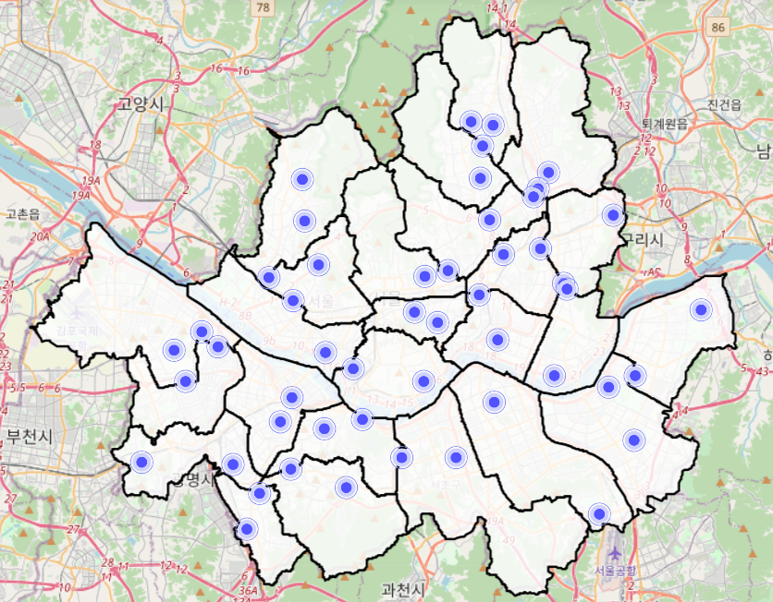
모기자동계측장비(DMS)
1 프로젝트 개요
서울특별시 DMS 설치 현황
구별로 2개씩 총 50개의 DMS 설치
예은님꺼 보고 수정!
구별로 2개씩 총 50개의 DMS 설치
지리 타입은 3개(공원, 수변부, 주거지)로 분류
DMS 설치 현황 시각화 자료를 통해 구별, 지리 타입별로 골고루 설치되어 있어 서울 전역의 모기 발생량을 분석하기에 적합하다고 판단

Slide 5
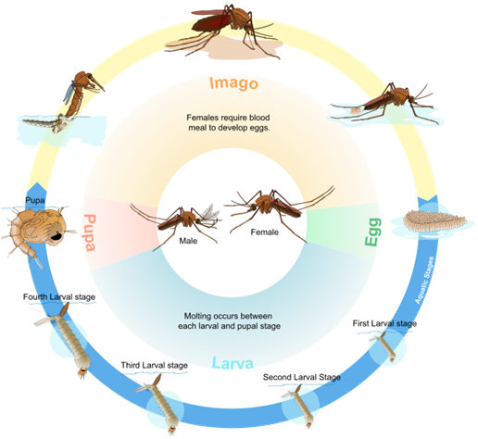
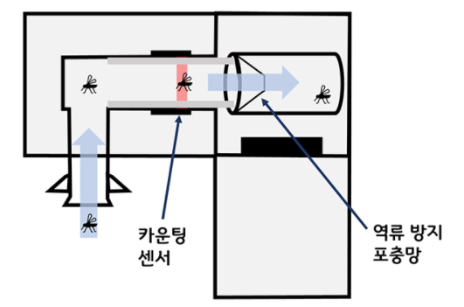
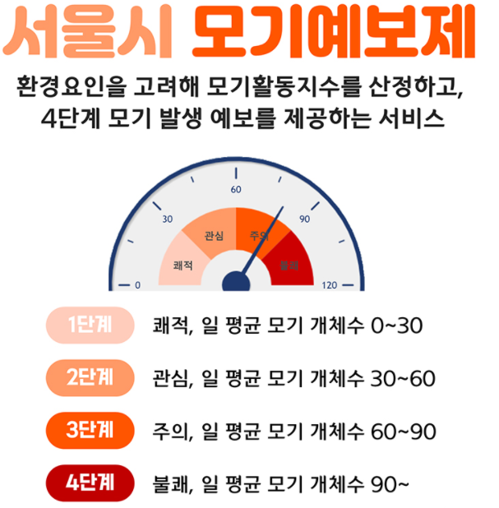
모기 발생요인, 모기채집방법, 서울 모기예보
1 프로젝트 개요
모기의 생활사
모기채집방법
서울시 모기예보제
유충기간 : 1 ~ 2주
평균 산란수 : 30 ~ 100개/1회
종류 : 빨간집모기, 작은 빨간집모기, 동양집모기, 반점날개모기, 금빛숲모기, 한국숲모기, 흰줄숲모기, 등줄숲모기, 토고숲모기 등
DMS(디지털 모기 측정기)를 활용하여 모기 개체수를 계측
유인제 방출구에서 CO₂를 방출시켜 유인된 모기가 흡입구 근처에 오면 흡입. 진공방식으로 흡입된 모기가 카운팅 센서를 지나 자동계수
서울지역 모기발생 상황을 지수화하여 모기발생 단계별 시민행동요령을 알려주는 일일 모기발생 예보서비스
Notes:
현재는 서울특별시와 인천광역시에서만 원격모기감시장비(Digital Mosquito Monitoring System,
DMS)를 운영 중이지만, 2021년에는 보다 신속한 매개모기 감시결과를 획득하기 위하여 DMS를 통해
위험지역의 일일모기감시체계를 활용하여 매개체감시를 수행할 계획

Slide 6


구성원 및 역할
1 프로젝트 개요
김형림 (팀장) | 고아름 | 남예은
프로젝트 총괄 데이터 수집 데이터 전처리 예측 모델링 | 데이터 수집 데이터 시각화 모델 검증 | 데이터 수집 데이터 시각화 가설검증
사진필요!
사진필요!
마스코트 : 옥토캣
깃허브 마스코트 '옥토캣',
고양이인 줄 알았는데 문어였다?!
다양한 사람들이 모여 시너지를 내는 팀!

Slide 7
2. 프로세싱

Slide 8
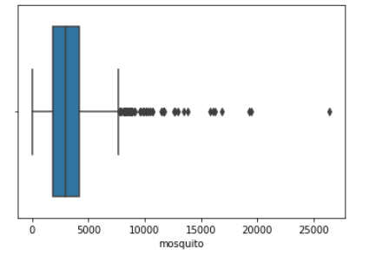
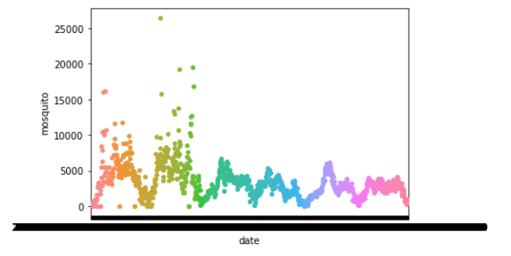
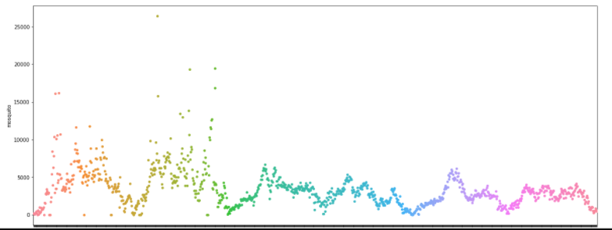
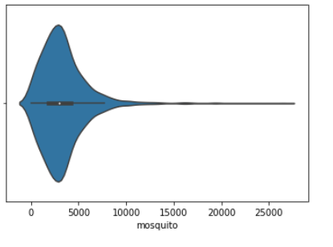
서울특별시 DMS 포집내역
2 프로세싱
이상치 확인
Boxplot, Violoinplot
Stripplot
그림선정필요!
Stripplot을 통해 2015년 ~ 2017년에 몇몇 이상치가 발생하는 것을 확인
2018년 이후에는 데이터를 공개하기 전에 이상치를 제거했을 것으로 추정
정확한 분석을 위해서 이상치를 제거하지 않기로 결정
Notes:
고아름 github (2)_Data_Preprocessing_2 (1)_seaborn.ipynb

Slide 9
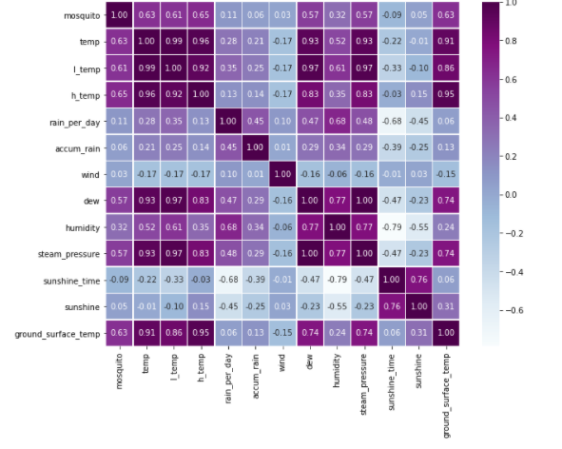
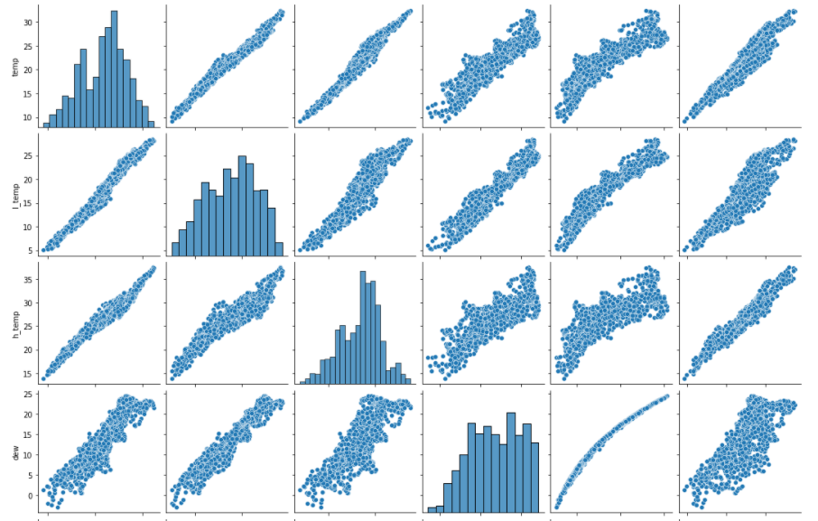
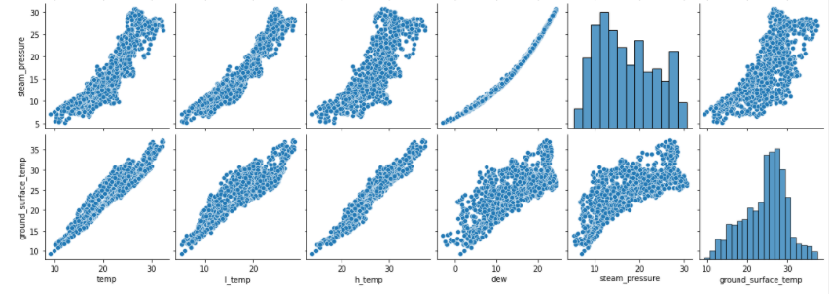
서울특별시 기후데이터
2 프로세싱
이상치
Heatmap
Pairplot
Heatmap으로 각 변수 사이의 상관관계를 확인
온도 관련된 변수과 일조량 관련 변수들의 다중공선성이 우려
Pairplot으로 높은 양의 상관관계, 다중공선성 확인
Notes:
고아름 github (2)_Data_Preprocessing_2 (1)_seaborn.ipynb

Slide 10
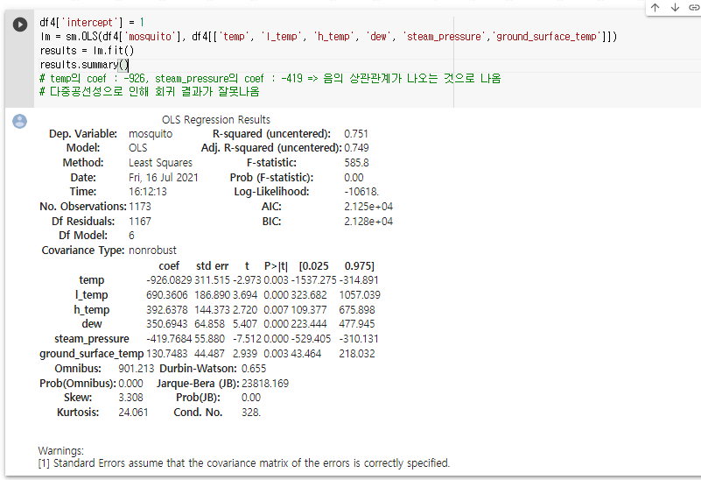
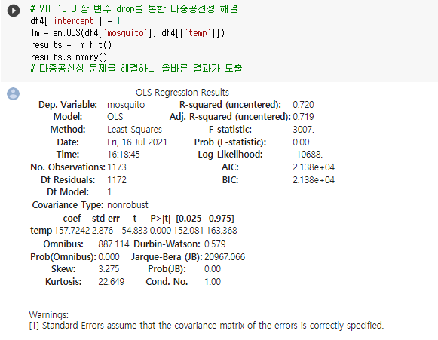
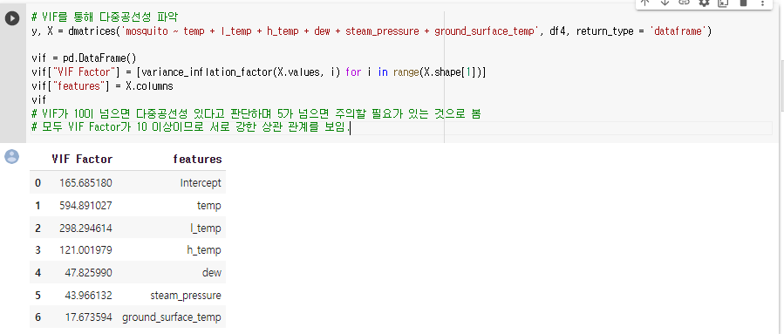
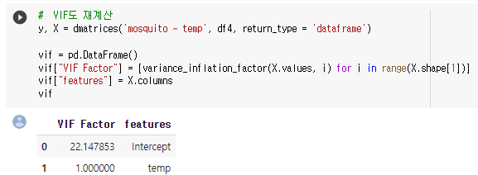
서울특별시 기후데이터
2 프로세싱
이상치
VIF
drop을 통한 다중공선성 해결
VIF가 10이 넘으면 다중공선성 있다고 판단하며 5가 넘으면 주의할 필요가 있는 것으로 봄
temp(평균기온(°C))만 분석에 사용하기로 결정
Notes:
고아름 github (2)_Data_Preprocessing_2 (1)_seaborn.ipynb

Slide 11
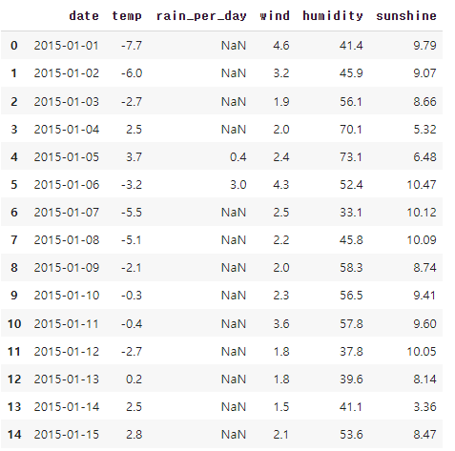
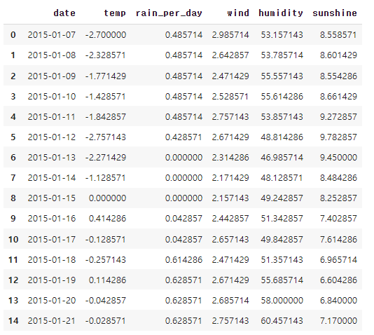
서울특별시 기후데이터
2 프로세싱
분석 데이터 구축
각 변수는 모기 유충의 성충으로의 성장 기간을 고려하여 당일을 포함한 일주일 데이터의 평균값 도출
Notes:
고아름 github (2)_Data_Preprocessing_2 (1)_seaborn.ipynb

Slide 12
서울특별시 기후데이터
2 프로세싱
결측치와 파생변수
그림필요!
결측치
파생변수
기상청 전화 문의 결과 rain_per_day(일강수량(mm))에서 확인되는 많은 결측치는 비가 전혀 오지 않은 날, 0으로 표시된 부분은 아주 조금이라도 비가 온 날
→ 0.1 이하는 0으로 변환하고, 모든 결측치는 SimpleImputer()를 통해 0으로 처리
이외 변수들의 결측치는 계절별 날씨 특성을 고려하여 결측치 앞뒤 3일씩의 평균값으로 대체
rain_per_day(일강수량(mm))으로부터 파생변수 accum_rain(누적 강수량(mm))을 생성
분석 결과 유의미한 영향력은 없는 것으로 판단
Notes:
고아름 github (2)_Data_Preprocessing_2 (1)_seaborn.ipynb

Slide 13
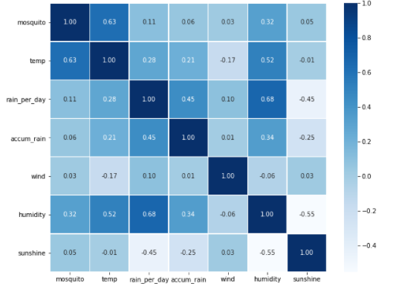
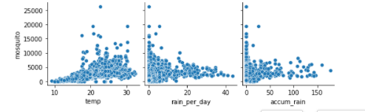
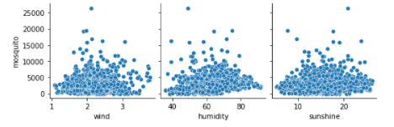
데이터 프로세싱
2 프로세싱
전처리 결과
Heatmap
Pairplot
Notes:
(2) Data Preprocessing-2.ipynb

Slide 14
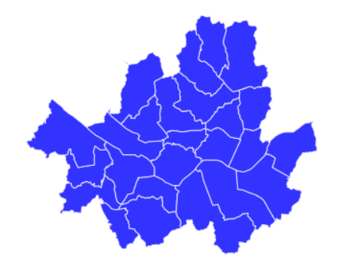
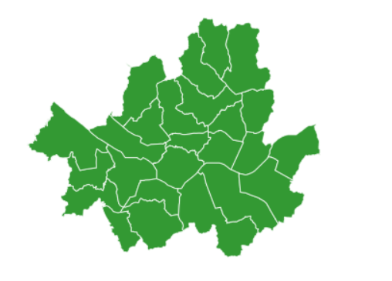
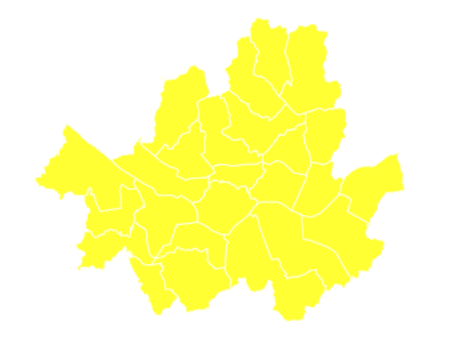
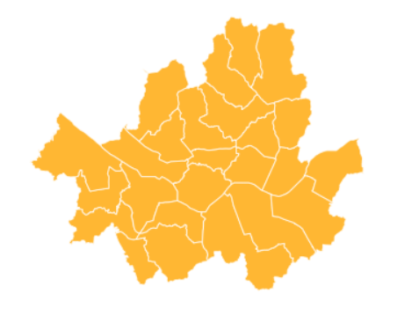
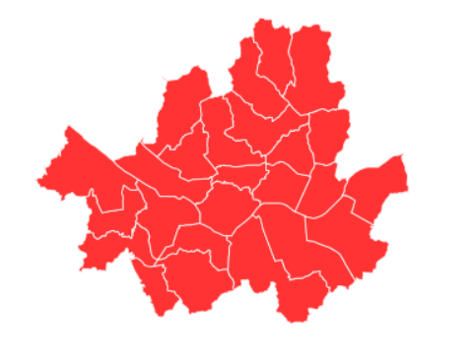
모기지수 시각화
2 프로세싱
실제적용예시
Folium
쾌적
관심
주의
모기개체수에 따른 모기지수
0 ~ 250
251 ~ 750
불쾌
심각
751~ 2250
2251 ~ 5625
5626 ~

Slide 15
3. 기대효과

Slide 16
4. 개발후기 및 느낀점

Slide 17
개발후기 및 느낀점
4 개발후기, 느낀점

Slide 18
참고문헌

Slide 19

Thanks
Do you have any question?
STOP
Mosquito!!

